Slide 1


14. 統計圖和平均數
1
2
3
4
5

Slide 2


2020年題型
測驗 | 第一次 | 第二次 | 第三次 | 第四次
分數 | 78 | ？ | 82 | 96
虹吉在過去4次數學測驗的平均分是87分。根據上表，虹吉第二次測驗的分數是多少分？
A. 88 B. 90 C. 92 D. 94
C
平均數 = 各項總和÷項數
各項總和 = 平均數×項數
❶ 四次測驗的總分數是：
87×4 = 348(分)
❷ 第二次測驗的分數是：
348－78－82－96 = 92(分)

Slide 3
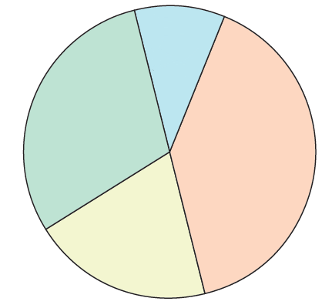
2023年題型
1. 食品店售出了420包湯圓。根據右圖，兩款最
暢銷的湯圓共售出多少包？
A. 378
B. 336
C. 294
D. 252
售出各種湯圓的包數
豆沙
10%
花生
30%
芝麻
C
香芋
20%
兩款最暢銷的湯圓共售出
= 總銷×花生、芝麻湯圓共佔的百分數
= 420×(1－10%－20%)
= 294(包)
1－豆沙湯圓佔的百分數－香芋湯圓佔的百分數

Slide 4
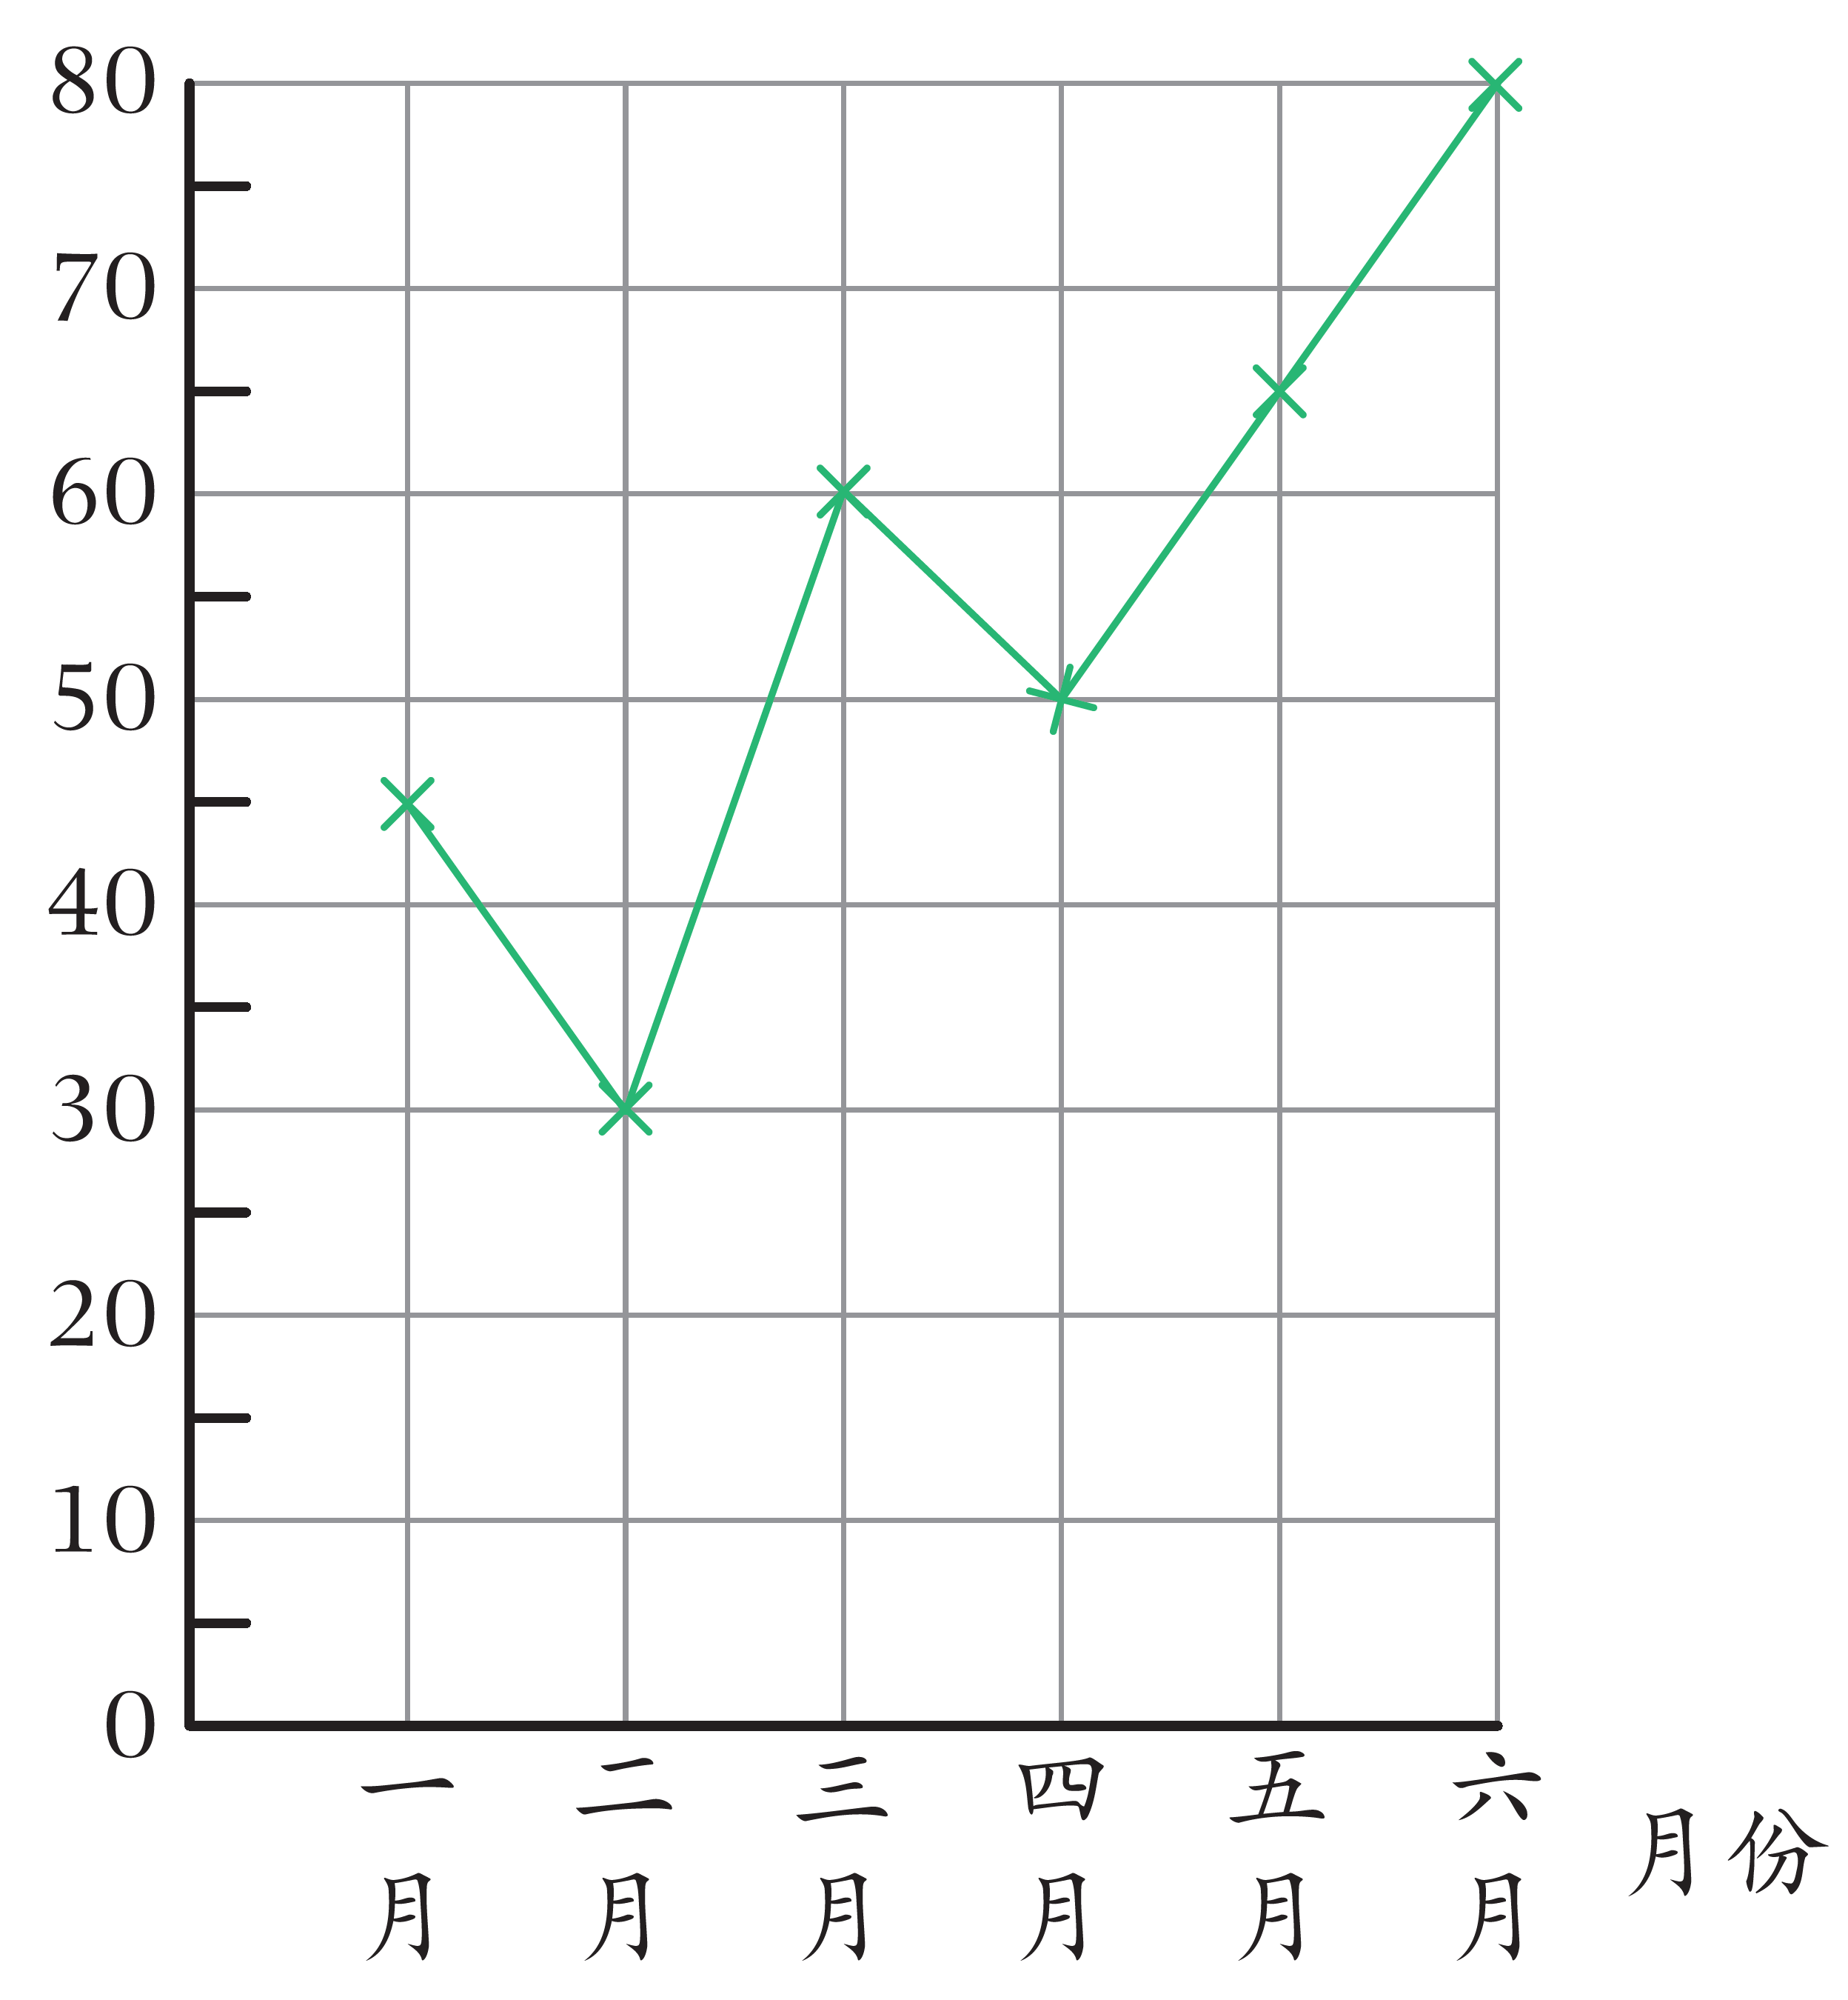
2021年題型
2. 根據右圖，舞蹈教室上半年有多少個月招收學員的人數比平均每月招收學員的人數高？
  A. 2 B. 3
  C. 4 D. 5
舞蹈教室上半年招收的學員
80
65
60
學員(人)
45
50
B
30
上半年平均每月招收學員
(45＋30＋60＋50＋65＋80)÷6
= 55(人)

Slide 5
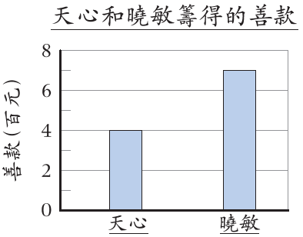
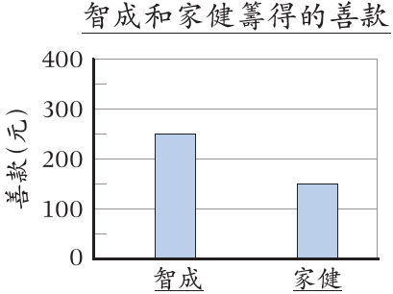
2023年題型
3.
700
250
400
150
每人只有籌得的善款這一個項目。
對於以上兩個棒形圖，以下哪項是正確的？
✗
A. 應該用複合棒形圖比較他們籌得的善款。
B. 天心籌得的善款是智成的 。
C. 曉敏籌得的善款是家健的2倍。
D. 家健籌得的善款比天心的少$250。
4
✗
400
8
3
=
= 1
5
5
250
5
✗
150×2
= 300

D
少：400－150
= $250

Slide 6
2019年題型
4. 棒球隊原有11名球員，他們的平均身高是188cm。俊傑加入球隊後，球員的平均身高是187cm。俊傑的身高是多少？
  A. 199cm B. 186cm
  C. 176cm D. 172cm
C
各項總和 = 平均數×項數
11名球員的總身高是：(188×11) cm
俊傑加入後，
(11＋1)名球員的總身高是：187× (11＋1) cm
俊傑的身高是：187× (11＋1)－188×11 = 176(cm)

Slide 7
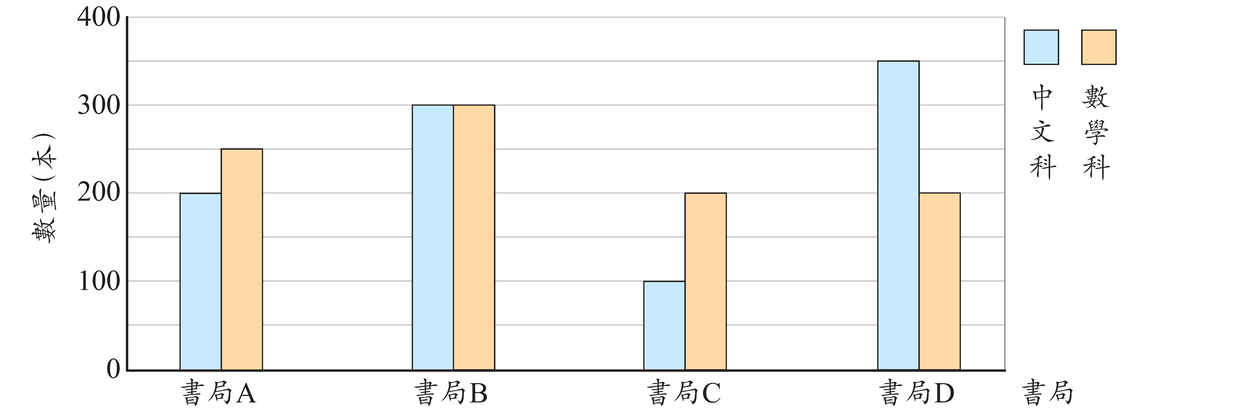

2019年題型
5. 下圖顯示四間書局訂購補充練習的數量。
四間書局訂購補充練習的數量
(a) 哪一間書局訂購補充練習的數量最多？共訂
購了多少本？(只須寫出答案)
書局A：200＋250 = 450(本)
書局B：300＋300 = 600(本)
書局_____訂購補充練習的數量最多，共訂購了_____本。
B
書局C：100＋200 = 300(本)
書局D：350＋200 = 550(本)
600
B＞D＞A＞C

Slide 8
2019年題型
5. 下面顯示四間書局訂購補充練習的數量。
四間書局訂購補充練習的數量
✓
✗
✗
✗
(b) 某一間書局多訂購了100本中文科補充練習後，
發現該書局訂購中文科補充練習的數量，由原先
比數學科的少變為較多。在圖上畫出代表該書局
補充練習新訂購數量的棒。
書局A：200＋100 = 300
書局C：100＋100 = 200
200 = 200
書局B：300 = 300
書局D：350＞200
300＞250

Slide 9
全特訓完

